Slide 1
1
Corrupção
Roberto Livianu
Promotor de Justiça
Doutor em Direito pela USP
Presidente do MPD
Idealizador e Coordenador Nacional
Campanha Não Aceito Corrupção
Conaci – Recife - 27/11/2014
siga-me no twitter @robertolivianu
Notes:
1

Slide 2
1. O Mito da extinção da corrupção no Brasil

Slide 3
3
Diagnóstico da corrupção no Brasil
O mito da extinção da corrupção no Brasil e no mundo
Controle, políticas públicas, vontade política de controlar a corrupção
A corrupção como problema social e internacional. A importância da cooperação internacional
Corrupção pública e corrupção privada. Bilateralidade. Operação Lava Jato
Nos países de cultura ocidental moderna, em que ela é nítida, a corrupção é menor, mais vísivel e mais condenada
siga-me no twitter @robertolivianu
Notes:
3

Slide 4
2. A corrupção como problema cultural. A herança patrimonialista

Slide 5
Corrupção grande e corrupção pequena (o “varejo brasileiro”)
  Práticas complexas tornam fenômeno abrangente e de difícil combate
O “jeitinho brasileiro”; Lei de Gerson
"Você sabe com quem está falando?" na Suécia é crime
O fator cultural - a perda da linha divisória entre a esfera pública e a esfera privada
5
siga-me no twitter @robertolivianu
Notes:
5

Slide 6
O fator histórico brasileiro: colonização e patrimonialismo
A corrupção é pauta nacional?
Você é a favor ou contra a corrupção?
Publicidade: para a pedagogia e não para a autolouvação
6
siga-me no twitter @robertolivianu
Notes:
6

Slide 7
3. O problema da naturalização da corrupção no Brasil

Slide 8
Segundo José Álvaro Moisés (USP), aceitar a corrupção significa pensar que a lei não precisa ser obedecida, o que afeta a qualidade da democracia, pois se submeter à lei envolve não admitir que ela possa ser fraudada por irregularidades
8
siga-me no twitter @robertolivianu

Slide 9
4. Corrupção x Democracia

Slide 10
A aceitação da corrupção também afeta a percepção que os brasileiros têm de sua capacidade de fazer valer os seus direitos de cidadania
Afeta negativamente a confiança que as pessoas têm umas nas outras, o que danifica a participação política e a diminuição da adesão ao regime, estimulando a aceitação de escolhas autoritárias
10
siga-me no twitter @robertolivianu

Slide 11
5. Corrupção x Isonomia

Slide 12
afeta tanto a legitimidade do Estado democrático quanto o princípio segundo o qual ninguém está acima da lei na democracia. Muito menos juízes e promotores de Justiça. Não vale a lei, mas quem você conhece e quanto está disposto a pagar.
frauda o princípio de igualdade política inerente ao regime, pois os seus protagonistas podem manter o poder e benefícios políticos desproporcionais aos que alcançariam através de modos legítimos de competir politicamente
12
siga-me no twitter @robertolivianu

Slide 13
6. Corrupção líquida: individualismo, materialismo e instantaneidade

Slide 14
O individualismo no Brasil e no mundo: a priorização do individual e o pouco interesse pelo coletivo – a ameaça ao princípio da isonomia
A modernidade líquida e consequente liquefação de valores, segundo Zygmunt Baumann
Crise de valores: o materialismo e a instantaneidade
O esgarçamento do tecido social. De novo o tema da naturalização da corrupção
Importância da educação para a cidadania como política pública anticorrupção, envolvendo educadores, pais, etc.
14
Individualismo, materialismo e instantaneidade
siga-me no twitter @robertolivianu

Slide 15
7. O problema do enraizamento no poder e a ruptura da tripartição

Slide 16
O desequilíbrio entre os três poderes: a hipertrofia do Executivo e o esvaziamento do Legislativo
Mensalão e mensalinhos
Máximo dois mandatos consecutivos para o mesmo cargo no Poder Legislativo
Mandatos para STF, STJ, TCU e TCEs.
Quarentenas
O nepotismo: excessivo número de cargos de confiança. Exemplo chileno e a meritocracia milenar chinesa. Falta de profissionalismo na estrutura burocrática estatal

Slide 17
8. A crise dos partidos políticos.

Slide 18
18
Democracia pelos partidos
A crise dos partidos políticos
Ruim com eles. Pior sem eles
Cláusula de barreira e os partidos nanicos
Necessidade da revisão do modelo do financiamento das campanha. Financiamento público por que e para que?
A perda gradual do caráter público dos mandatos parlamentares
Reforma Política: voto distrital, suplência
siga-me no twitter @robertolivianu

Slide 19
9. Transparência e Accountability

Slide 20
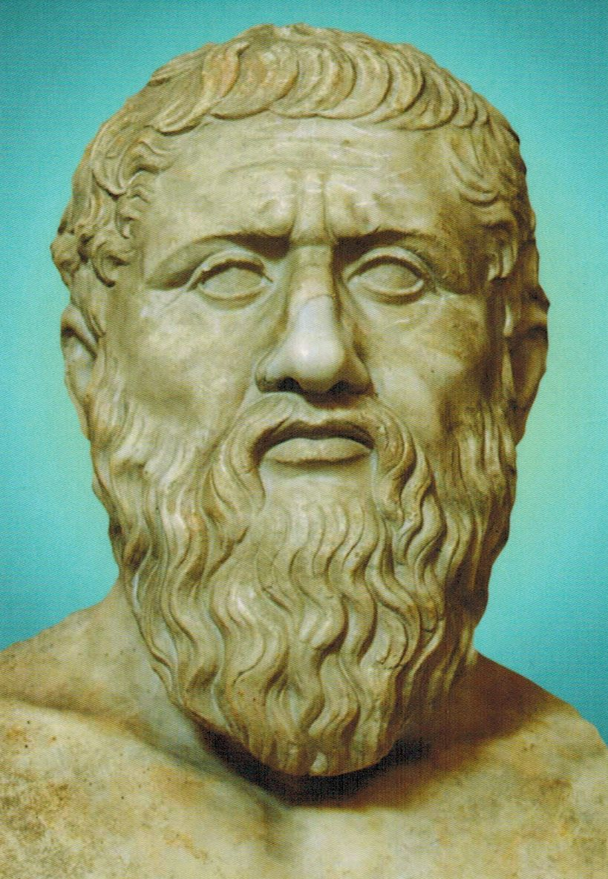
“”Podemos facilmente perdoar uma criança que tem medo do escuro; a real tragédia da vida é quando os homens têm medo da luz.
PLATÃO
lmello@sp.gov.br

Slide 21
21
"A luz solar é o melhor desinfetante” (Brandeys): a transparência
Ao se tornar o poder participativo e transparente, ele deixará de ser abusivo e totalitário. Por isto, a transparência do poder é fundamental para a democracia. Importância capital da Lei de Acesso à informação pública.
A transparência no poder é o divisor de águas entre os regimes totalitários e das cortes e os governos democráticos
Bobbio define a democracia como “o governo do poder público em público”. Assim, um governo democrático se distingue dos governos imperiais, ditatoriais ou tirânicos por sua visibilidade e transparência
siga-me no twitter @robertolivianu

Slide 22
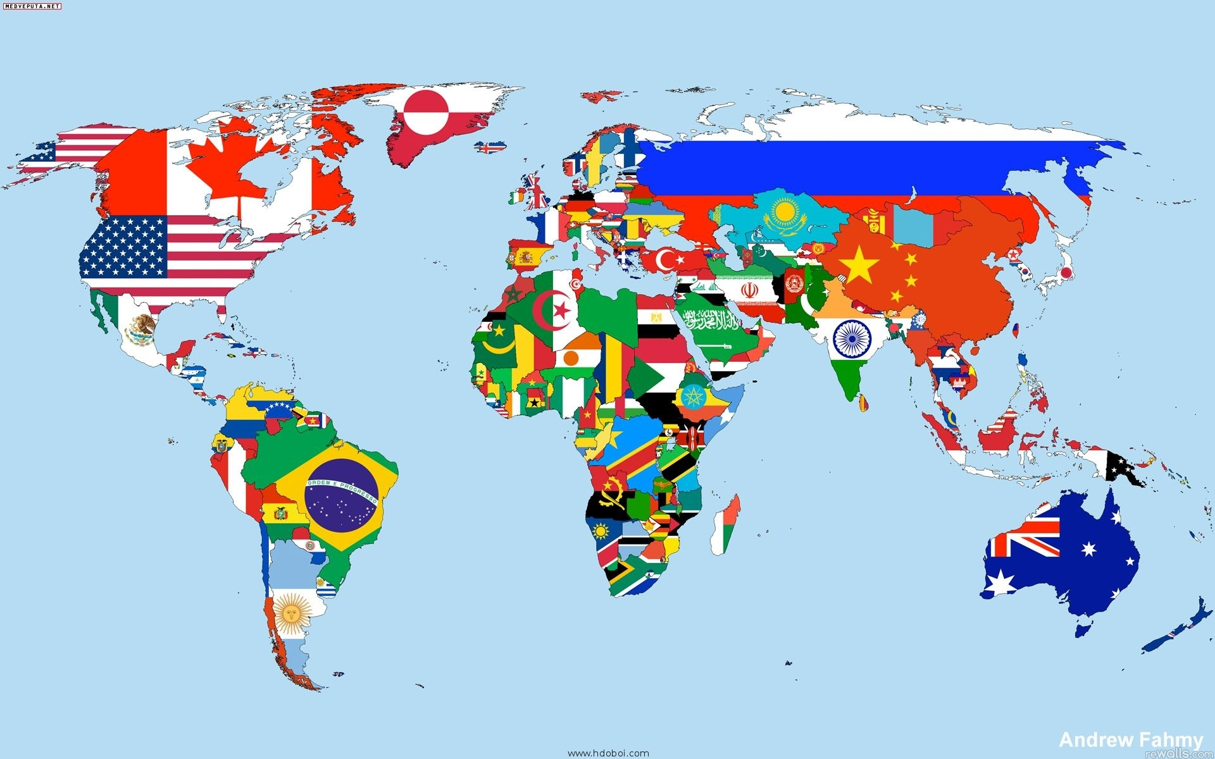
PANORAMA MUNDIAL
EUA (1966)
SUÉCIA (1766)
MÉXICO
(2002)
COLÔMBIA
(1888)
lmello@sp.gov.br

Slide 23
10. Mídia e Corrupção

Slide 24
Responsabilidade da mídia – a era do espetáculo e do escândalo ( Guy Débord) e seus reflexos na midiatização da distribuição da justiça
Moldagem da opinião pública (Habermas) e manipulação da informação
Direito à Informação x Direito à Intimidade. O problema do assassinato de reputações
Tempo da mídia x Tempo da justiça
O follow que falta
MP e mídia: fraternidade ou incesto?

Slide 25
11. O problema da Impunidade da corrupção no Brasil

Slide 26
26
Falta de visão de gestão nos órgãos do sistema de justiça e consequente problema de quantificação e planejamento – os papeis do CNJ e CNMP
A impunidade – demora e falta de punição
Julgamento do processo do Mensalão pelo STF deixa legado histórico
Novos parâmetros de valoração da prova em matéria de corrupção, que poderão influenciar sistema de justiça
Aumento do grau de interesse da sociedade pelo tema da corrupção
Reversão da percepção da impunidade como regra absoluta
siga-me no twitter @robertolivianu

Slide 27
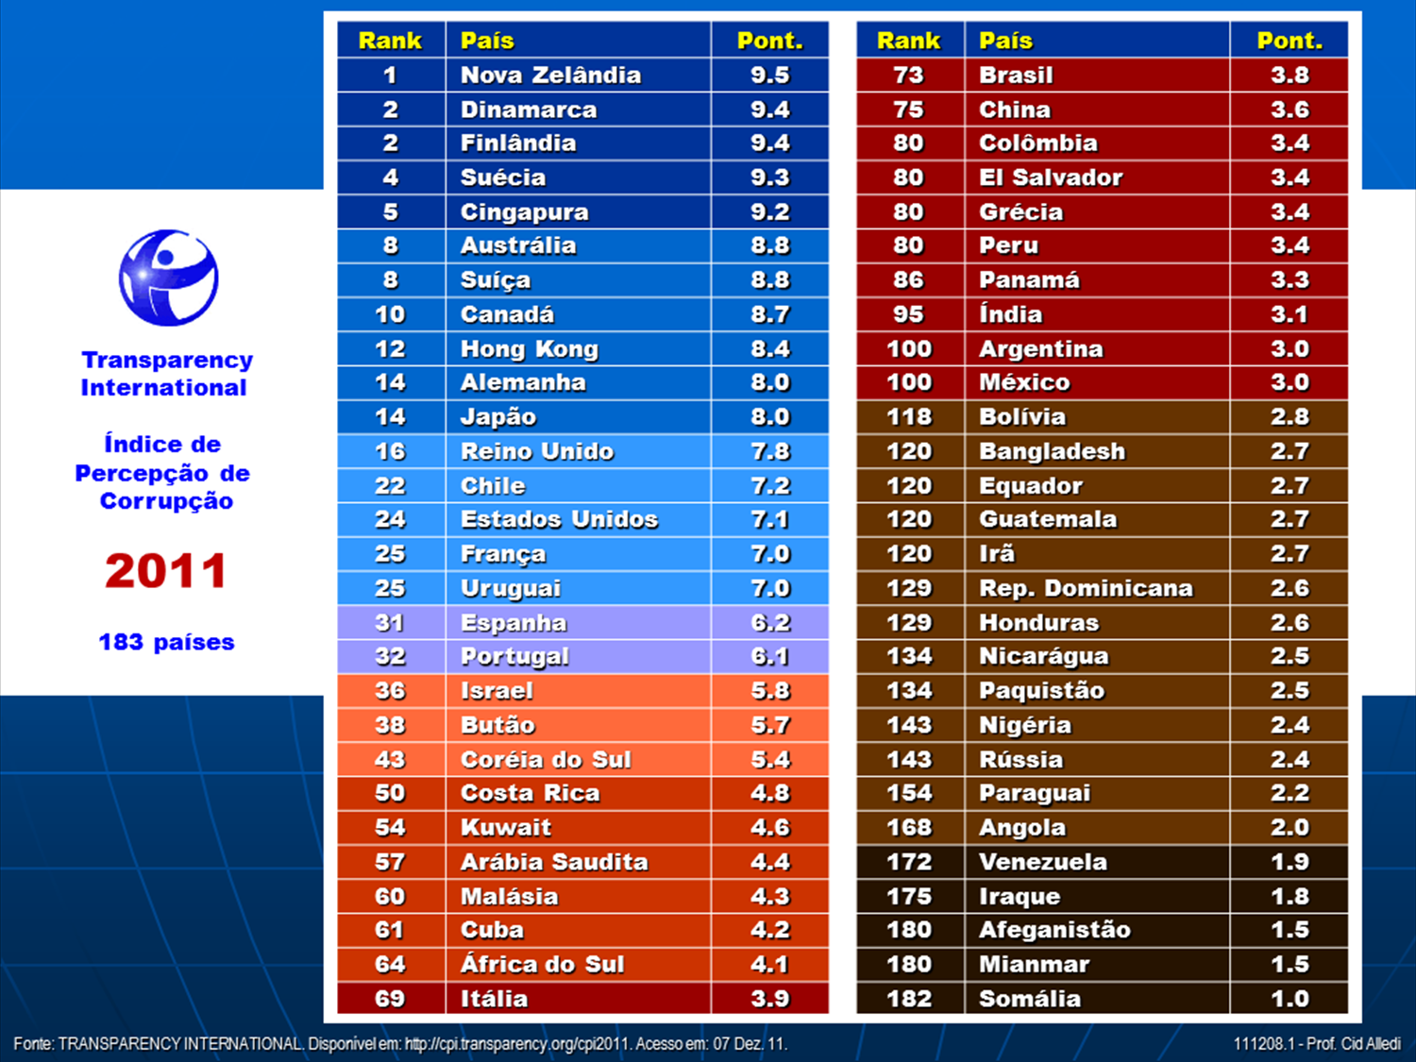
27
siga-me no twitter @robertolivianu

Slide 28
28
2012
siga-me no twitter @robertolivianu

Slide 29
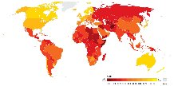
2013 – Percepção da Corrupção – Transparency International – Brasil 72.a posição

Slide 30
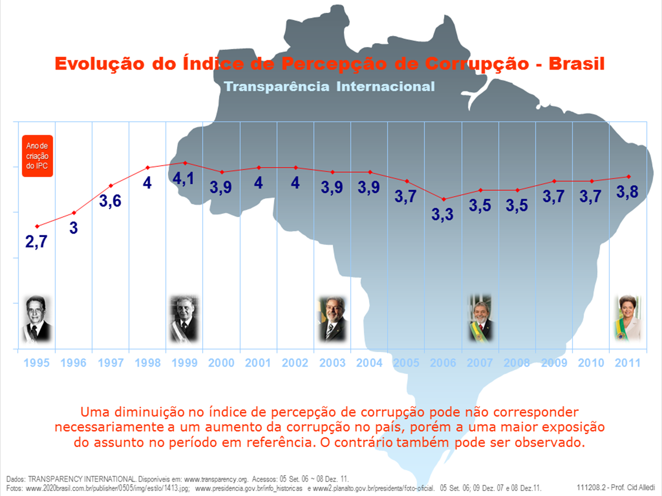
30
siga-me no twitter @robertolivianu

Slide 31
12. Campanha
Não Aceito Corrupção

Slide 32
Lançamento em maio de 2012, pelo MPD (Movimento do Ministério Público Democrático)
Parceiros envolvidos sem objetivos econômicos
Veiculação em âmbito nacional. Alcance internacional via Transparency International.
Objetivo inicial de resgate da capacidade de indignação dos cidadãos
Mobilização da sociedade
Redes Sociais
Multiplicação pela exemplaridade. Casos de Curitiba, Maringá, Cascavel, Bauru, Receita Federal, Escola em São Paulo

Slide 33
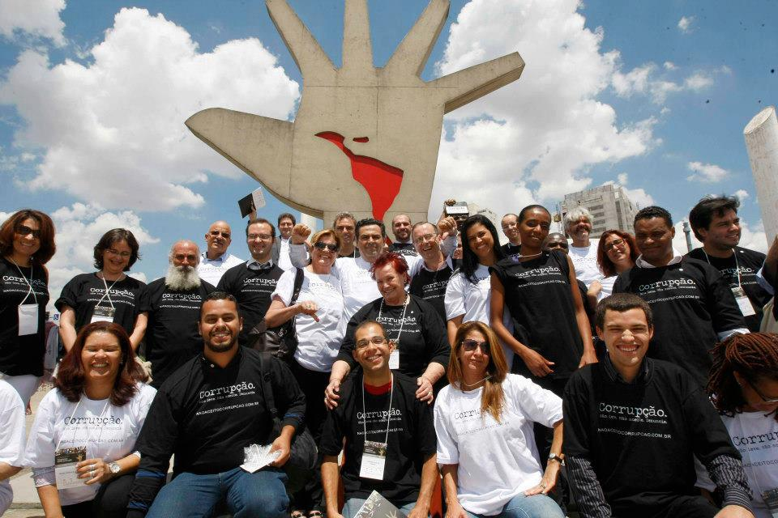
33
siga-me no twitter @robertolivianu

Slide 34
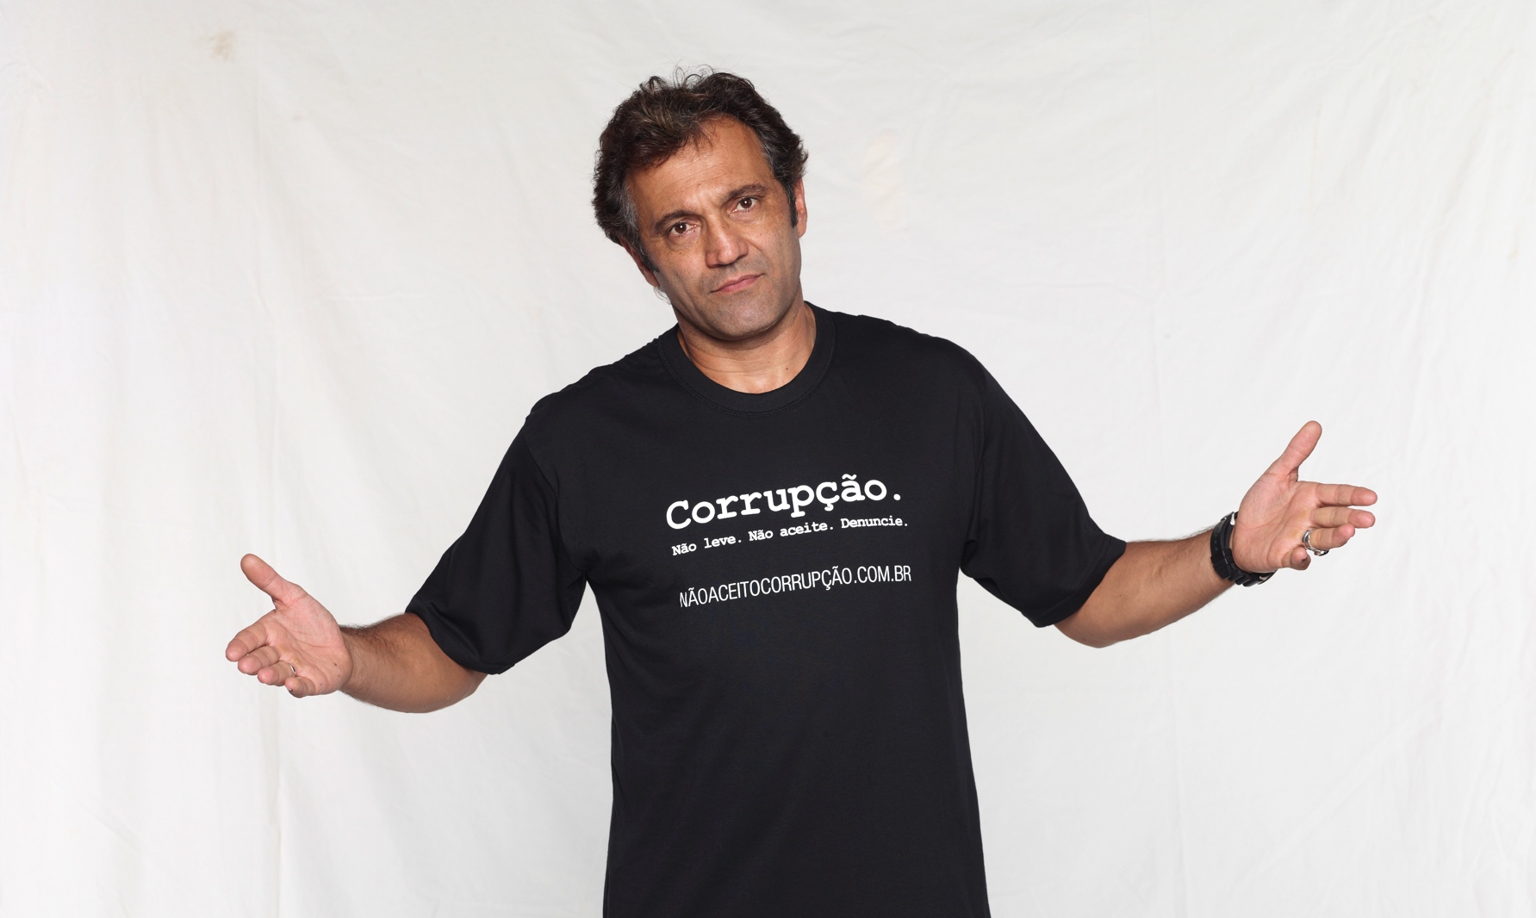
34
Domingos Montagner
siga-me no twitter @robertolivianu

Slide 35
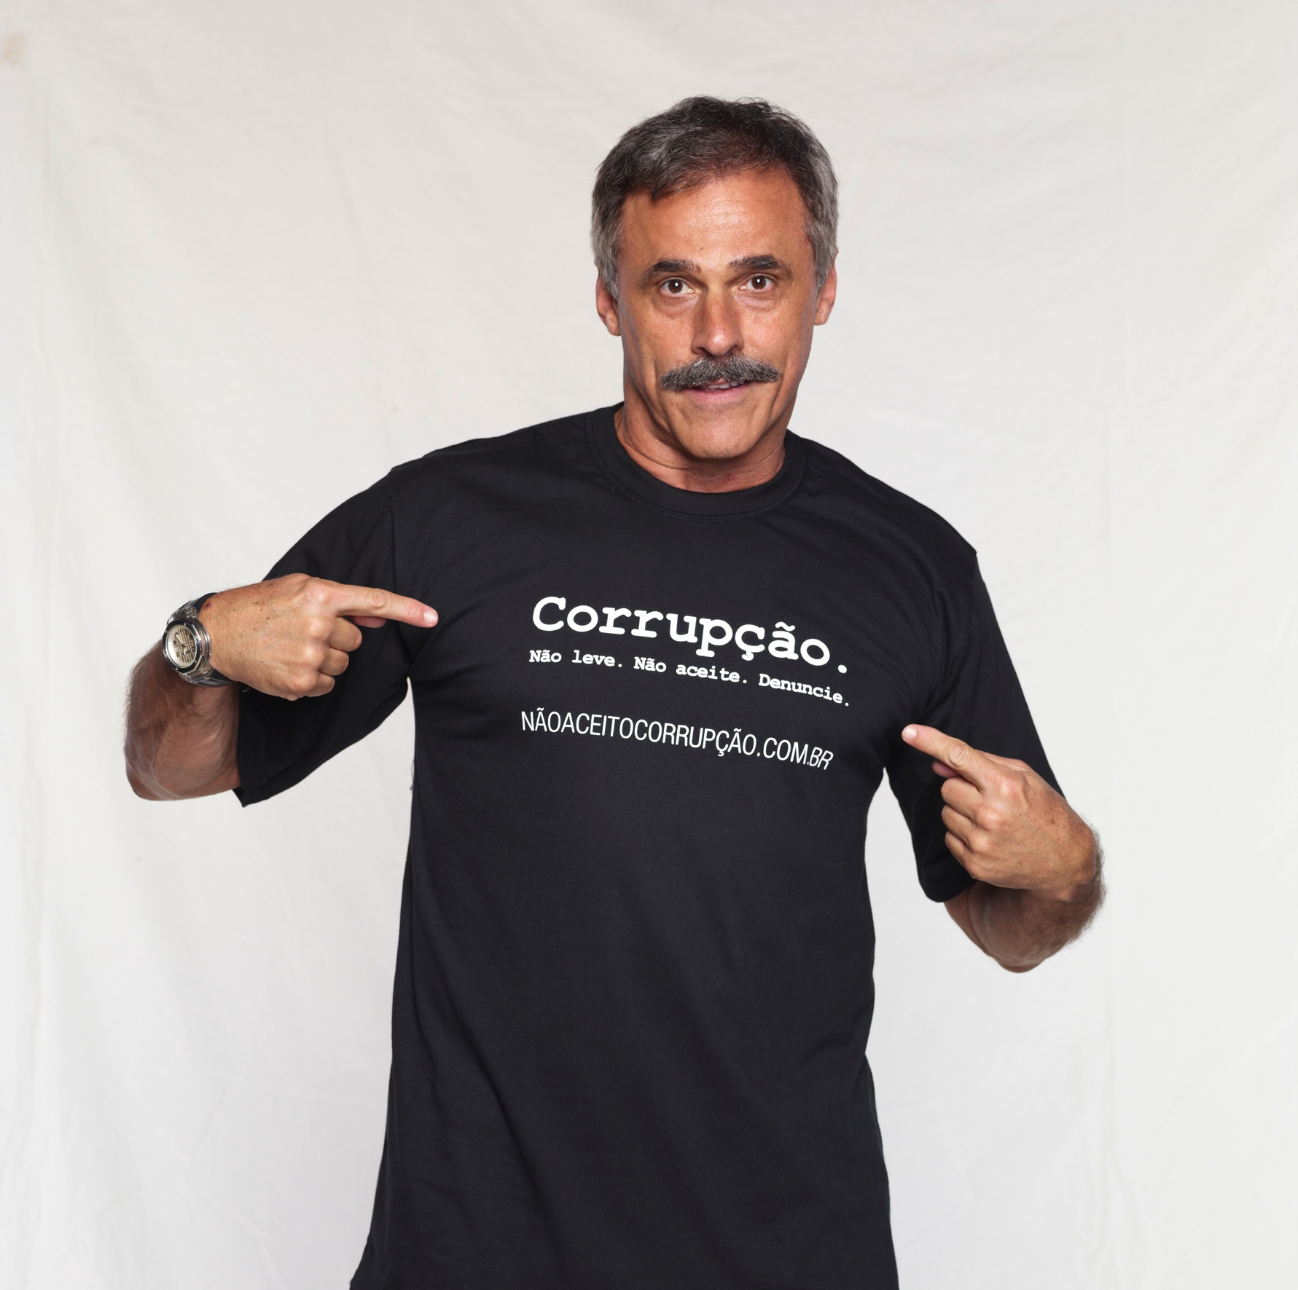
Oscar Magrini
35
siga-me no twitter @robertolivianu

Slide 36
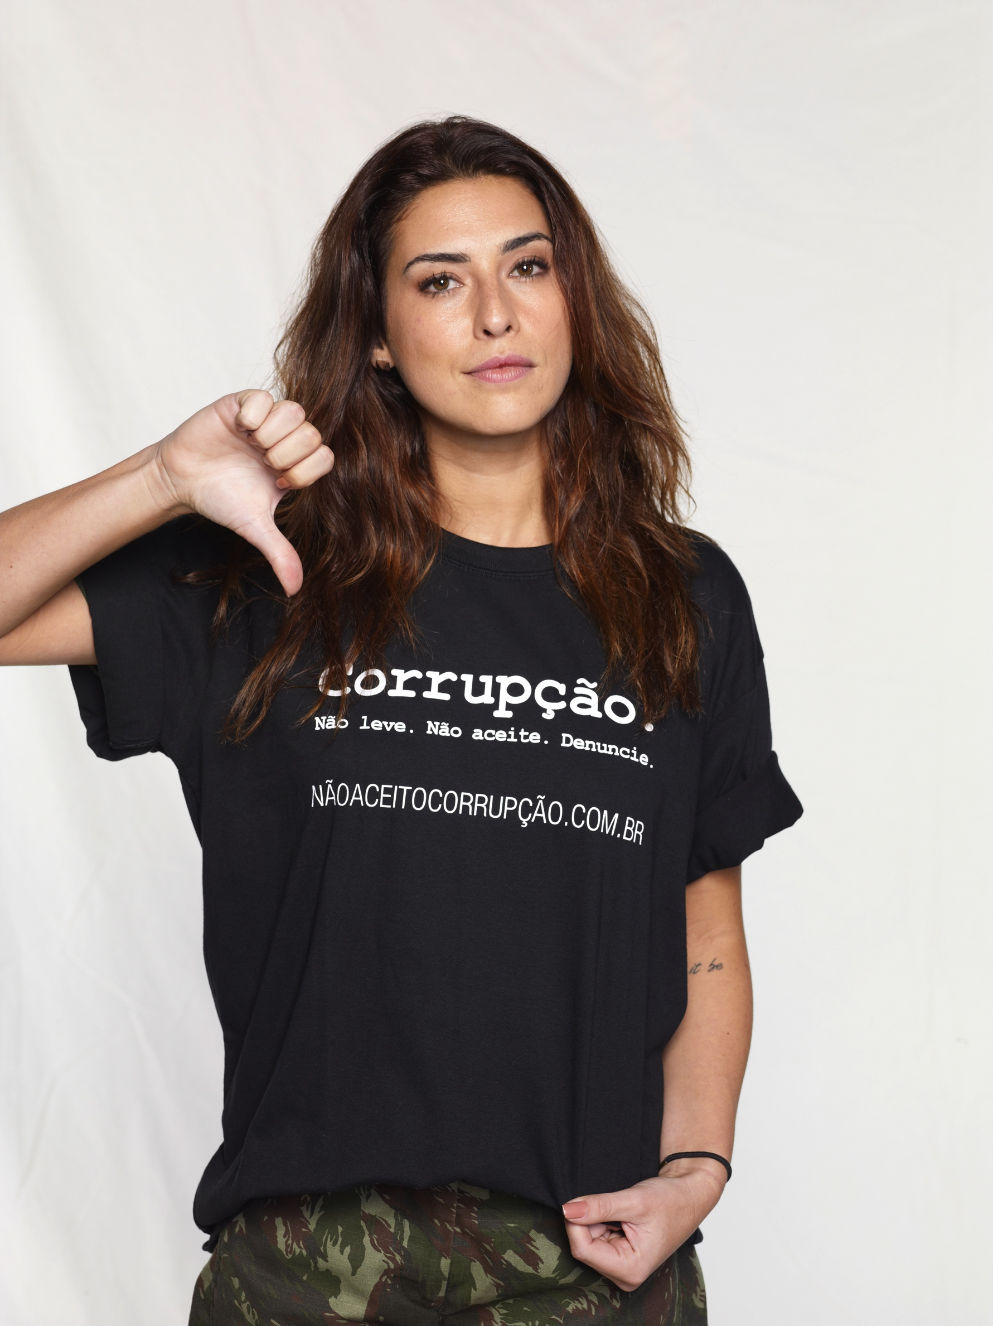
36
Fernanda Paes Leme
siga-me no twitter @robertolivianu

Slide 37
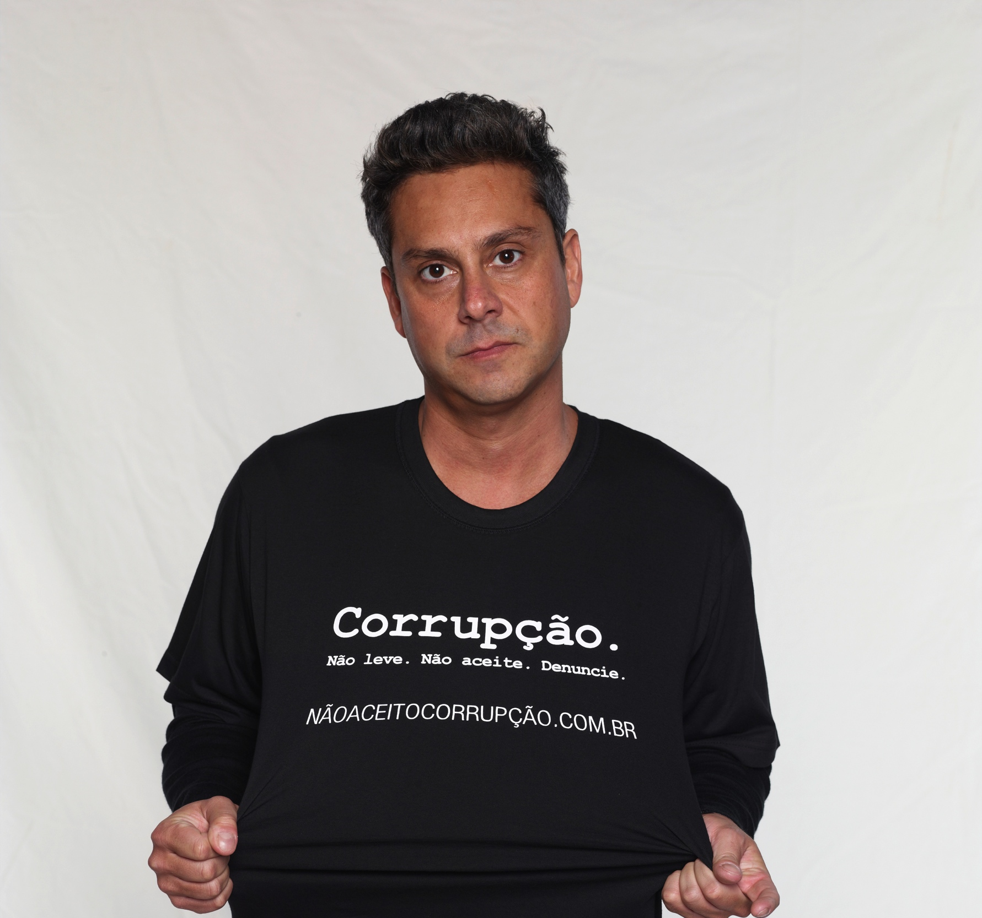
37
Alexandre Nero
siga-me no twitter @robertolivianu

Slide 38
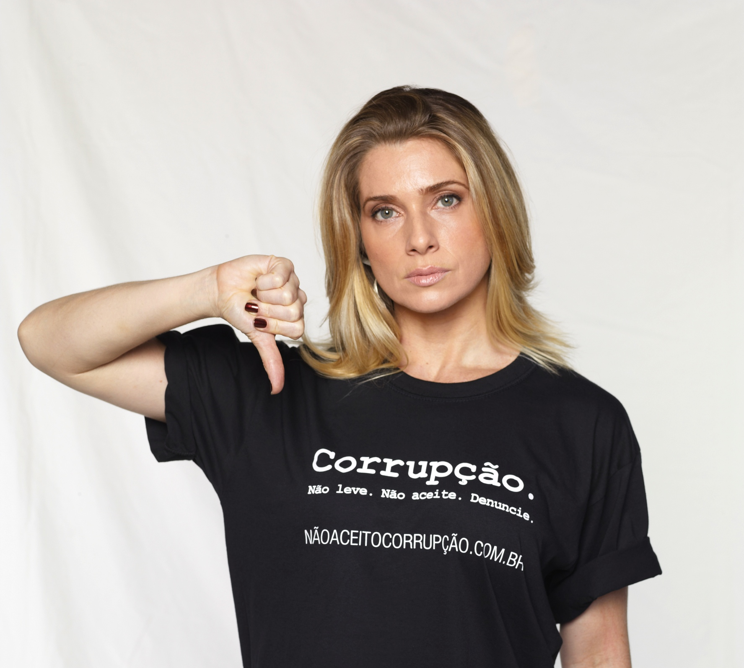
38
Letícia Spiller
siga-me no twitter @robertolivianu

Slide 39
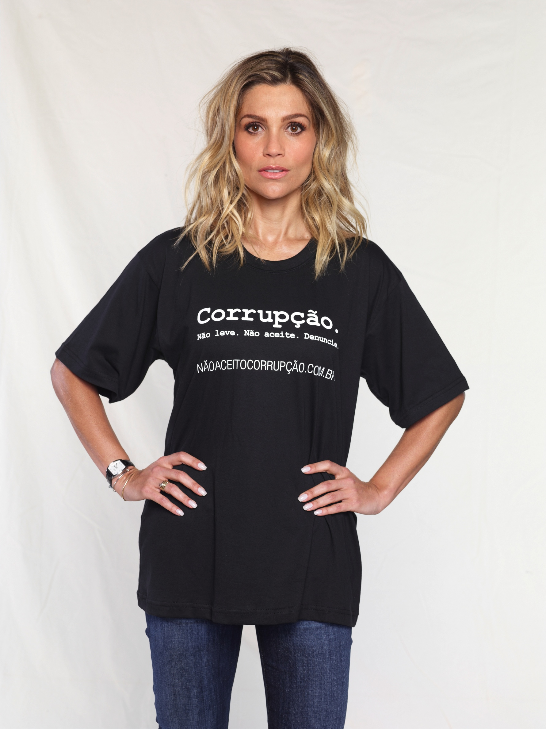
39
Flávia Alessandra
siga-me no twitter @robertolivianu

Slide 40
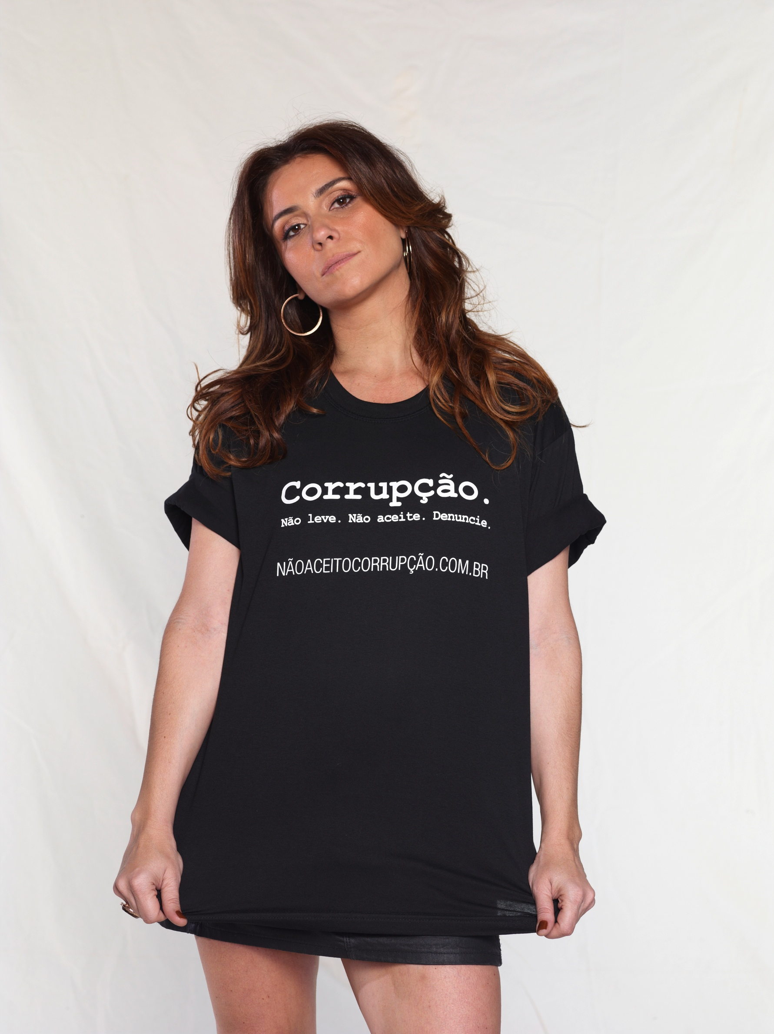
40
Giovanna Antonelli
siga-me no twitter @robertolivianu

Slide 41
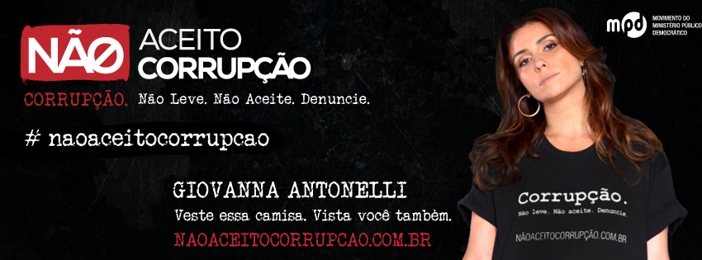
41
Webbanner
siga-me no twitter @robertolivianu

Slide 42
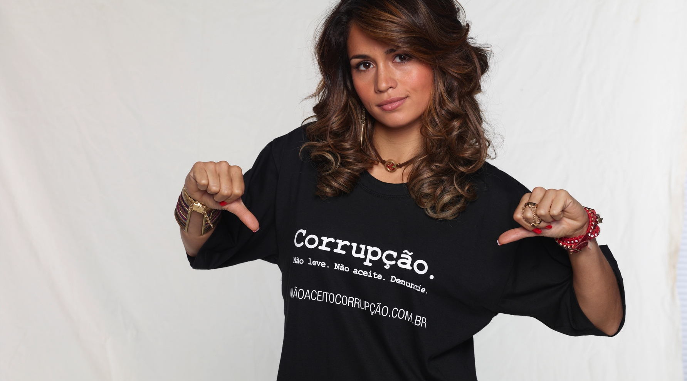
42
Nanda Costa
siga-me no twitter @robertolivianu

Slide 43

43
Webbanner infantil
siga-me no twitter @robertolivianu

Slide 44
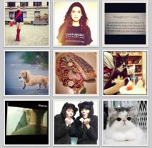
44
Instagram 02/10/12 imagens mais acessadas no mundo
siga-me no twitter @robertolivianu

Slide 45
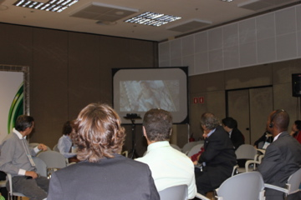
Participantes do IACC de diversos países assistem filme da campanha
45
siga-me no twitter @robertolivianu

Slide 46
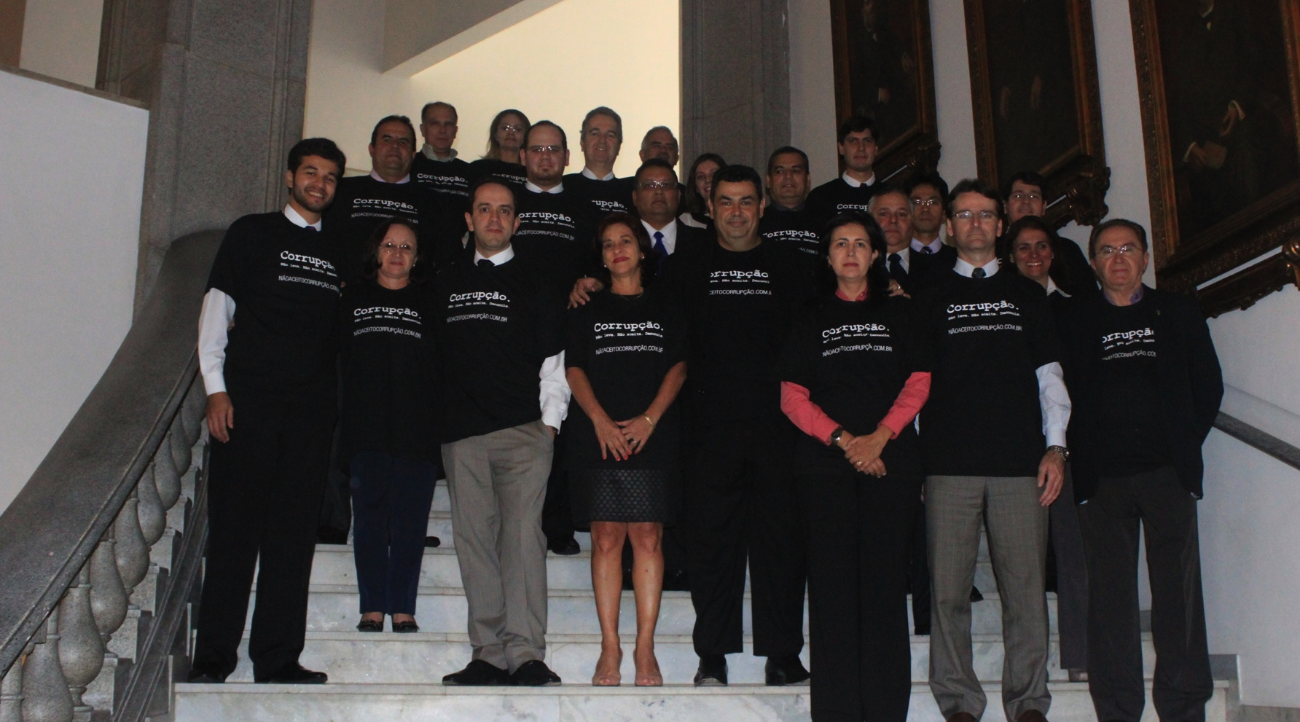
46
Corregedores de todo o Brasil vestem a camisa da campanha
siga-me no twitter @robertolivianu

Slide 47
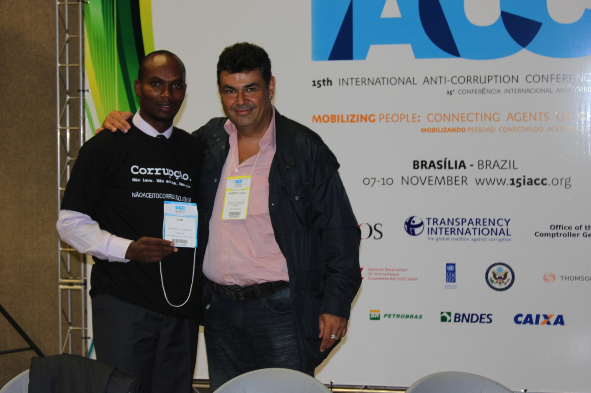
47
Ativista do Zimbabwe adere à campanha
Não Aceito Corrupção
siga-me no twitter @robertolivianu

Slide 48
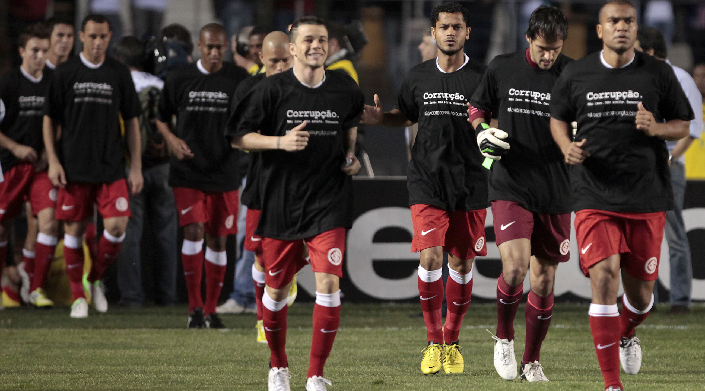
48
Inter x São Paulo
siga-me no twitter @robertolivianu

Slide 49
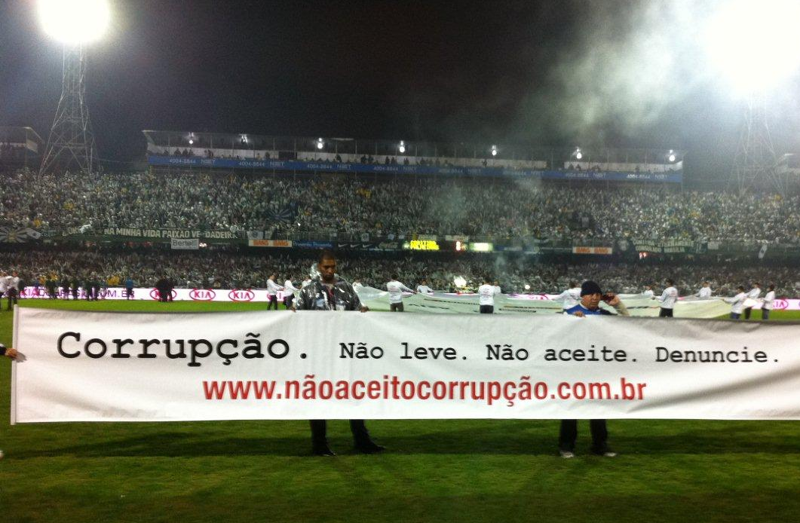
49
Final da Copa do Brasil Coritiba x Palmeiras
siga-me no twitter @robertolivianu

Slide 50
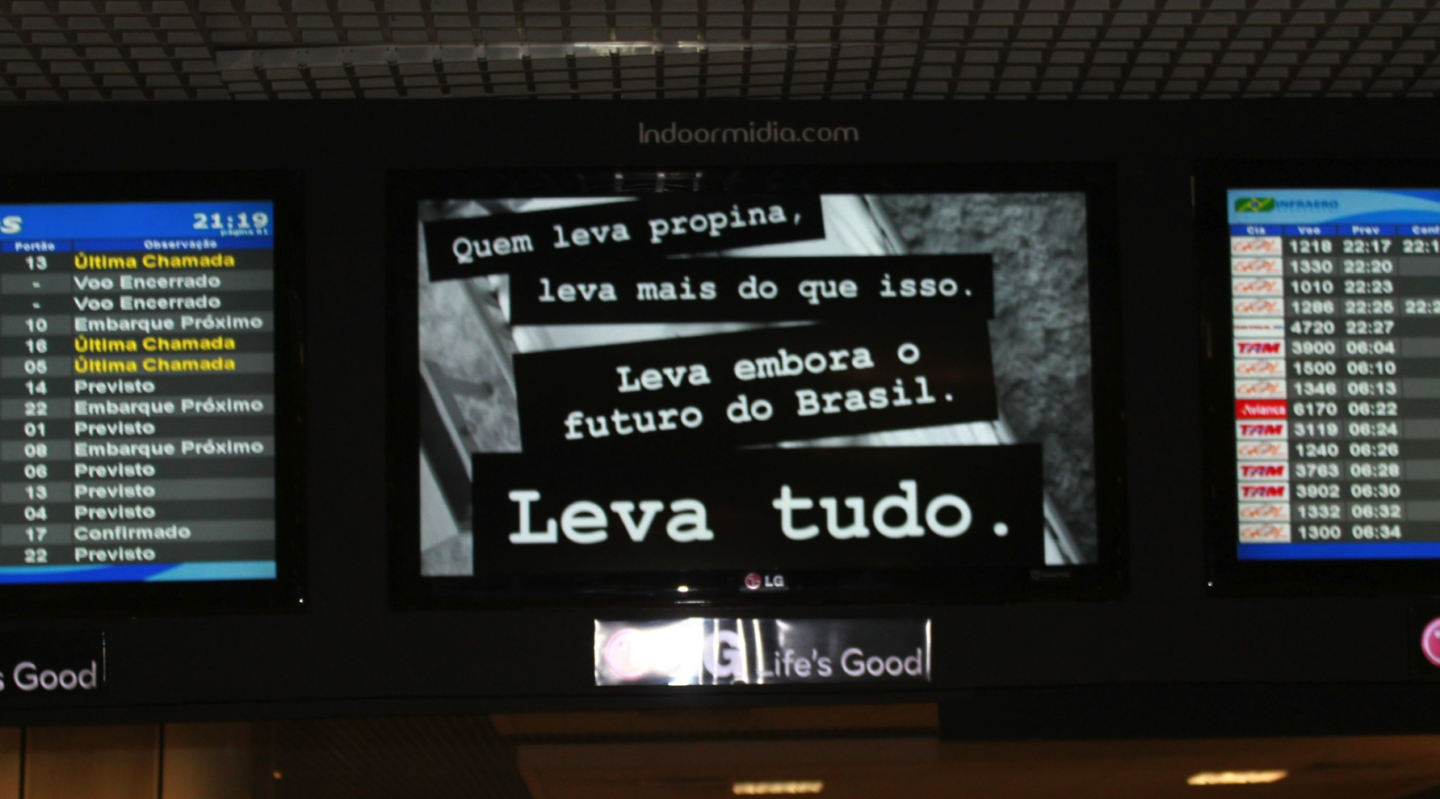
50
Mídia da campanha nos aeroportos
siga-me no twitter @robertolivianu

Slide 51

51
Mídia impressa lançamento da campanha
siga-me no twitter @robertolivianu

Slide 52
52
Muito obrigado pela atenção!
Divulgue: Não Aceito Corrupção
Até a próxima!
siga-me no twitter @robertolivianu
Notes:
52

